Slide 1
字符串模式匹配——KMP算法
——王龚泽

Slide 2
什么是KMP算法
KMP算法通俗点说就是一种在一个字符串中定位另一个串的高效算法 。
简单匹配算法的时间复杂度为O(m*n)；KMP匹配算法可以证明它的时间复杂度为O(m+n)。

Slide 3
简单匹配算法
此算法的思想是直截了当的：
将主串S中某个位置i起始的子串和模式串T相比较。
即从 j=0起比较 S[i+j]与 T[j]，
若相等，则在主串 S中存在以 i为起始位置匹配成功的可能性，继续往后比较( j逐步增1 )，直至与T串中最后一个字符相等为止；
否则，改从S串的下一个字符起重新开始进行下一轮的"匹配"，即将串T向后滑动一位，即 i增1，而 j退回至0，重新开始新一轮的匹配。
无图无真相！

Slide 4
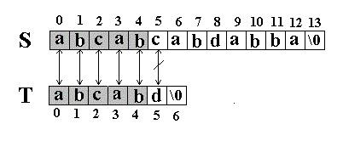
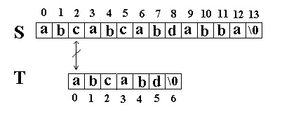
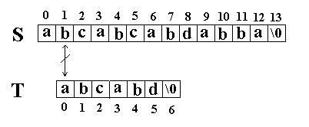
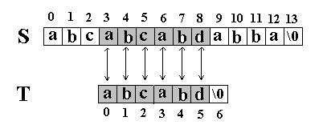
简单匹配算法

Slide 5
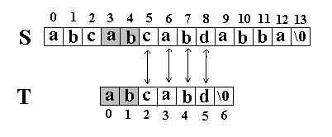
KMP匹配算法
Next数组
为什么可以直接省掉那么多次比较呢?
——KMP的精华之所在

Slide 6
串的模式值 Next[ n ]
（1）next[ 0 ] = -1
意义：任何串的第一个字符的模式值规定为-1
（2） next[ j ] = k (0 ≤ k < j)
意义：下标为j的字符的前面最多k个字符与开始的k个字符相同 (并不要求T[ j ] != T[ k ])

Slide 7
怎么求模式值数组Next[]
void getNext(char s[], int next[])
{
int i, j;
i = 0; j = -1;
next[0] = -1;
while (s[i]) // s[i] != '\0'
{
if (j == -1 || s[i] == s[j])
++i, ++j, next[i] = j;
else
j = next[j];
}
}

Slide 8
例题
题意：
给你两个序列a[1], a[2], ...... , a[N], and b[1], b[2], ...... , b[M] (1 <= M <= 10000, 1 <= N <= 1000000).
现在你的任务是找到一个K使得a[K] = b[1], a[K + 1] = b[2], ...... , a[K + M - 1] = b[M].
如果K有多个，则输出最小的那个；如找不到这样的K，则输出-1.

Slide 9
例题
Sample Input
2
13 5
1 2 1 2 3 1 2 3 1 3 2 1 2
1 2 3 1 3
13 5
1 2 1 2 3 1 2 3 1 3 2 1 2
1 2 3 2 1
Sample Output
6
-1

Slide 10
题解
#include <stdio.h>
void getNext(int s[], int next[], int len)
{
int i, j;
i = 0; j = -1;
next[0] = -1;
while (i < len)
{
if (j == -1 || s[i] == s[j])
++i, ++j, next[i] = j;
else
j = next[j];
}
}

Slide 11
题解
// 字符串a中从pos处开始寻找字符串b的位置
int KMP(const int a[], const int b[], int pos, int next[], int la, int lb)
{
int i, j;
i = pos, j = 0;
next[0] = -1;
while (i < la && j < lb)
{
if (j == -1 || a[i] == b[j])
++i, ++j;
else
j = next[j];
}
if (j >= lb) // 匹￥配?成é功|
return i - lb + 1;
else // 匹￥配?失骸败悒
return -1;
}

Slide 12
题解
int a[1000002], b[10002], Next[10002];
int main()
{
int n, m, t;
scanf("%d", &t);
while (t--)
{
scanf("%d%d", &n, &m);
for (int i = 0; i < n; ++i)
scanf("%d", &a[i]);
for (int i = 0; i < m; ++i)
scanf("%d", &b[i]);
getNext(b, Next, m);
printf("%d\n", KMP(a, b, 0, Next, n, m));
}
return 0;
}

Slide 13
拓展
KMP的next数组的定义不仅仅只有这一种，这种是理解起来相对简单的一种。另外还有一种，功能更加强大，有兴趣的同学可以自己找资料看看。
KMP是学习AC自动机的前提，熟练掌握后可以去学学AC自动机。
学AC自动机的前提：掌握 KMP 和 字典树

Slide 14
习题
Poj
1226 1961 2185 2406 2541
2752 3080 3167 3461 3450
Hdu
1711 1681 1686 2203

Slide 15
学习之地
文字
Matrix67 大牛的 KMP算法详解
http://www.cnblogs.com/kwklover/archive/2007/08/18/834853.html
视频
http://v.youku.com/v_show/id_XOTI2ODQ4MTI=.html
http://v.youku.com/v_show/id_XOTI3MTY2OTI=.html

